Slide 1
Co nás čeká?
Prohlédněte si obrázky a zkuste vypozorovat, jakým tématem se budeme zabývat.
Své nápady sdílejte na Menti.com
https://www.mentimeter.com/s/0f8147f0d9cde09e875050c17ef78eb7/74f33bda3c1a/edit

Slide 2
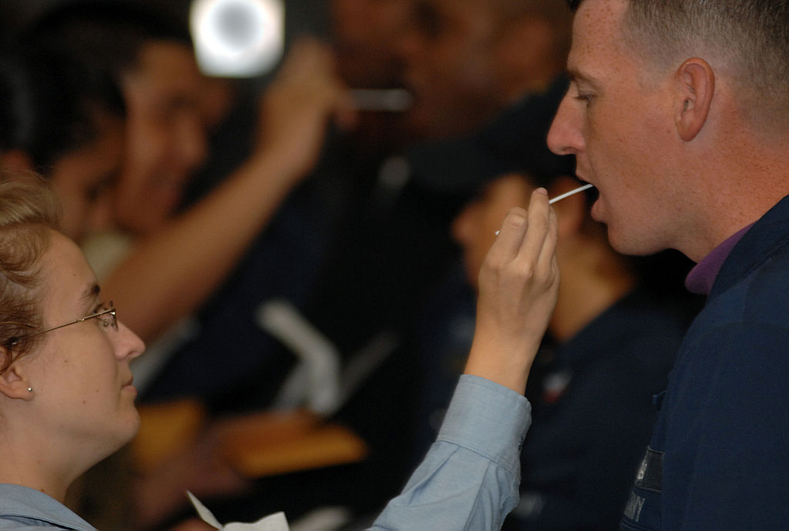
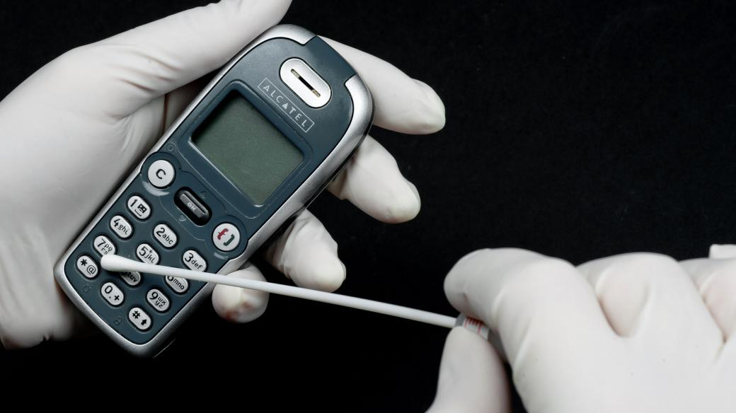
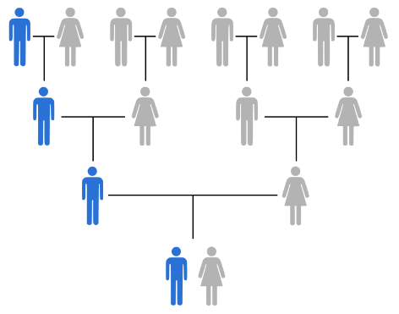
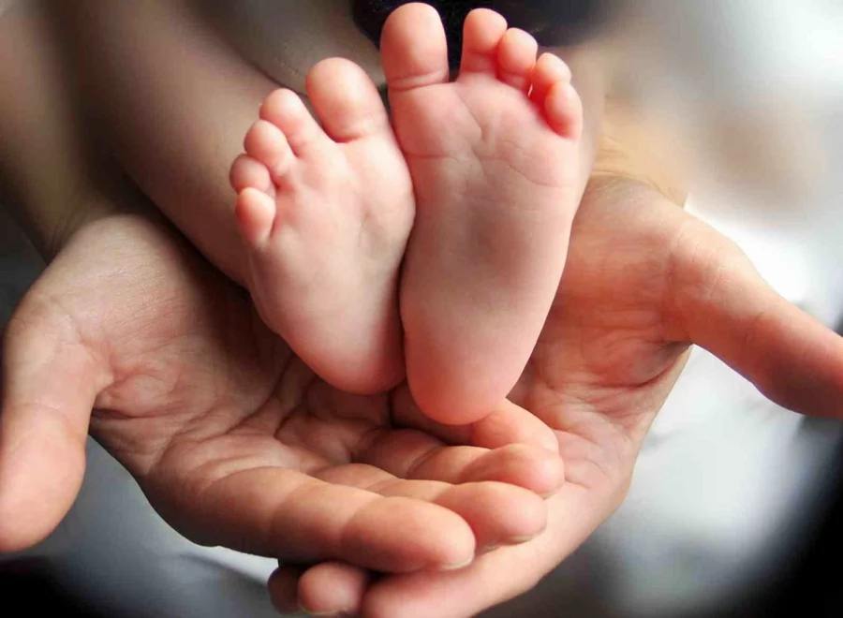
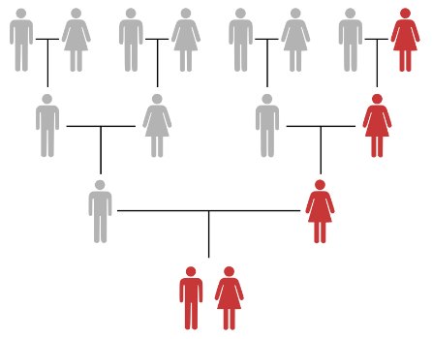
https://www.mujrozhlas.cz/dnesni-plus/stopy-dna-zanechane-v-potu-nebo-larvy-hmyzu-poslechnete-si-jake-metody-vyuzivaji
https://cs.wikipedia.org/wiki/Genealogick%C3%BD_test_DNA#/media/Soubor:Speicheltest.jpg
https://voyo.nova.cz/serialy/115-specialiste
https://dnacenter.com/ceska-republika/dna-testy-otcovstvi/
https://www.vaselaboratore.cz/komercni-programy/samoplatci-obecne-programy/94-anonymni-dna-test-otcovstvi
https://cs.wikipedia.org/wiki/Genealogick%C3%BD_test_DNA#/media/Soubor:MtDNA_inheritance.svg

Slide 3
Nukleové kyseliny a proteosyntéza

Slide 4
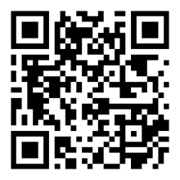
Úvod do nukleových kyselin, aneb co v nich najdeme za chemii
Pracovní list - Úvod do nukleových kyselin, aneb co v nich najdeme za chemii
Prostudujte si první odstavec (1.1. – 1.3.) a vyplňte úkoly. Pracujte samostatně.

Slide 5
Popletené nukleové kyseliny

Slide 6
Co jsme se naučili? – Myšlenková mapa
Zakreslete do myšlenkové mapy nejdůležitější pojmy a vztahy, které se týkají nukleových kyselin a jejich chemického složení.
Nápověda:
Sacharidy, nukleové kyseliny, β-D-ribofuranosa, jádro, báze, kyselina fosforečná, uracil, cytosin, pyrimidinová báze, adenin, guanin, purinová báze, thymin, DNA / RNA

Slide 7
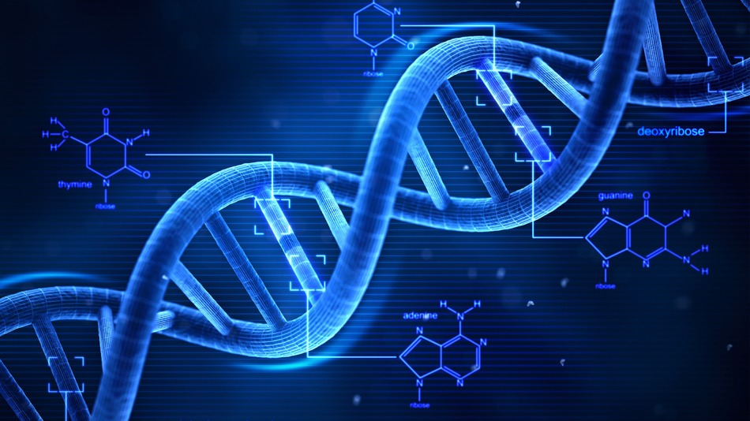
Motivace do příště
https://www.plzen.cz/absolutni-novinka-dieta-podle-dna/

